Slide 1





Open Art Contest
Die offene Bühne für Künstler

Slide 2


Inhalt
Konzept
Datenanalyse
Betreibermodell
01
02
03
Finanzierung
Fazit
04
05
Projektablauf
Aspekte

Slide 3



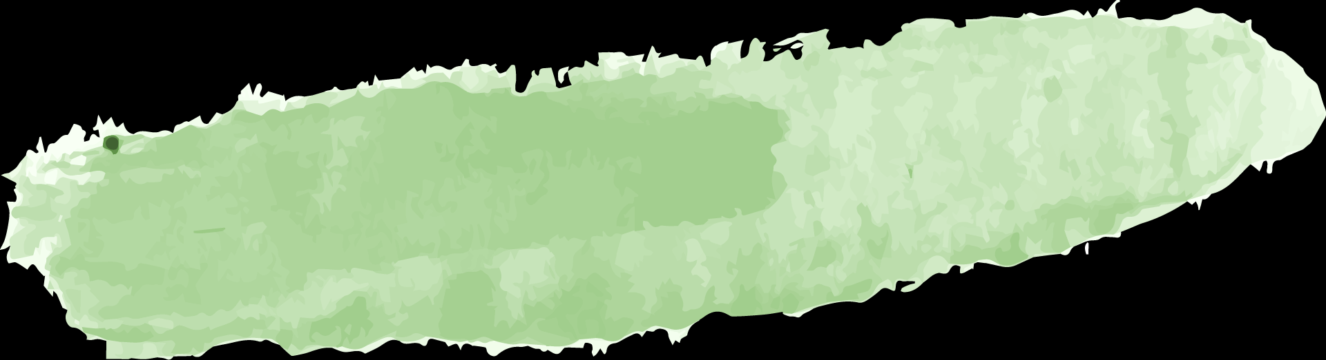

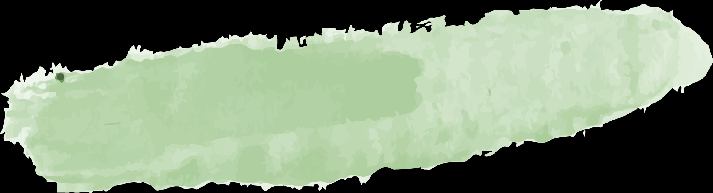
Konzept
Kunstwettbewerb
Abwechslung
Ausstellung
Teilnahme
Bewertung
Siegerehrung
fortlaufend
der Disziplinen
Lokal im Luisenpark
Jede*r kann teilnehmen
via QR-Code (Website)
Online

Slide 4


Projektablauf
Ausstellung & Bewertung
Vorbereitung
Einreichung
Siegerehrung
1. Monat
2. - 3. Monat
4. Monat
Ende 4. Monat

Slide 5
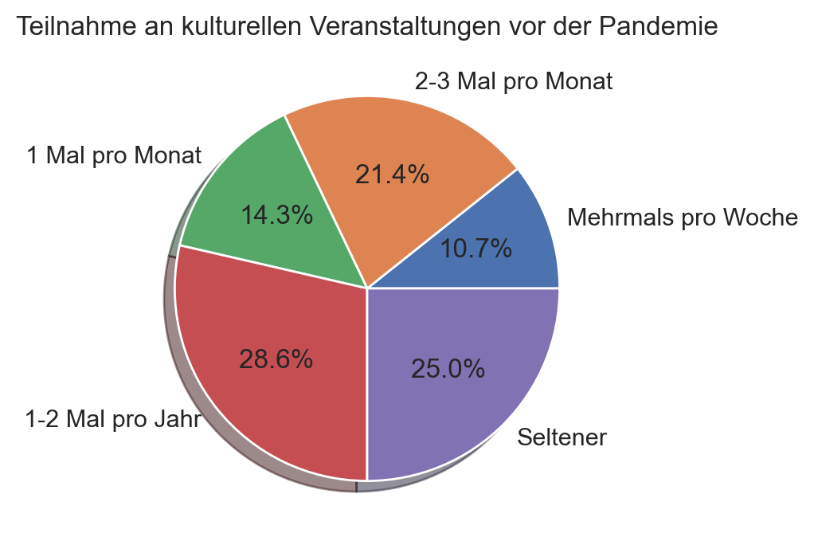
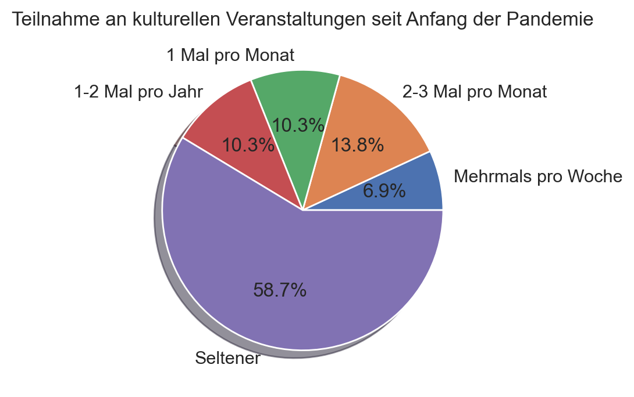
Besuch kultureller Veranstaltungen
Datenanalyse

Slide 6
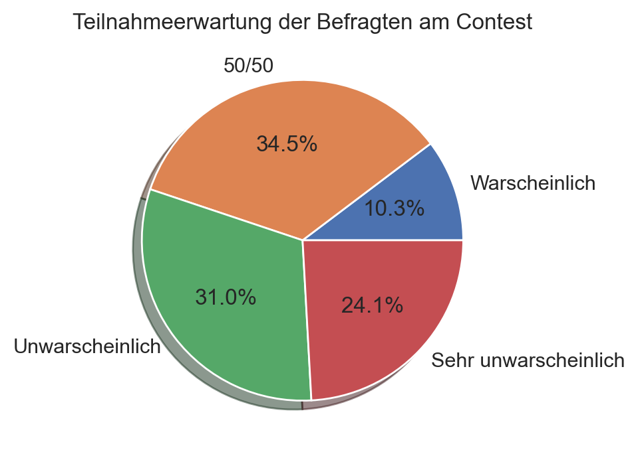
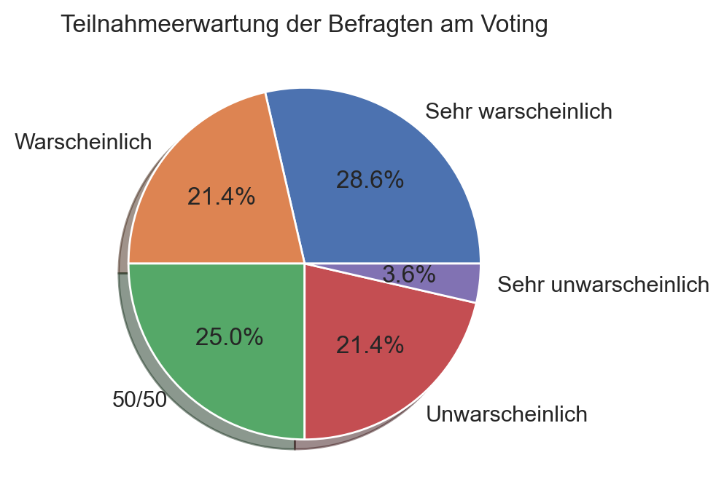
Teilnahmebereitschaft

Slide 7
Betreibermodell
Gemeinnütziger Verein
Steuerbegünstigungen
Staatliche Zuschüsse
Sonderrechte für Nutzung öffentlicher Plätze
Spenden sind absetzbar

Slide 8



Finanzierung
Kosten
Einnahmen
asdc
Spenden
Eintrittskarten
(0,02€/Ticket decken laufende kosten)
1,2 Mio. Besucher/Jahr * 0,02€ = 24000€
24000€/12 = 2000€/Monat
(=2000€/Bewertungsphase)
einmalig (Vitrinen + Monitore) 2400 €
Periodisch:
Organisation (48h) 588€
Werbung 70€
Preisgelder 350€
Versicherung 185€
______
1241€
541

Slide 9
Nachhaltigkeit
Originalität
Aspekte
Attraktivität
Vielfältigkeit
Fazit
Projekt finanziert sich nachhaltig
Kontrast zu bestehenden Wettbewerben
Ansprechend für viele Altersgruppen
Wirtschaftlich,
Sozial,
Technisch

Slide 10
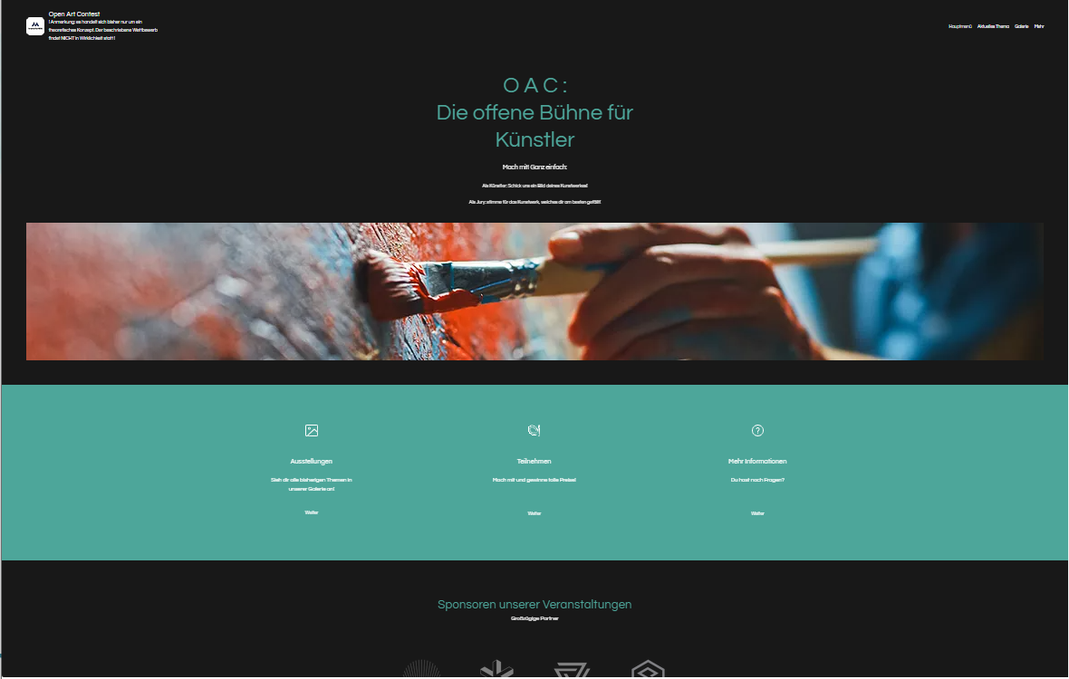
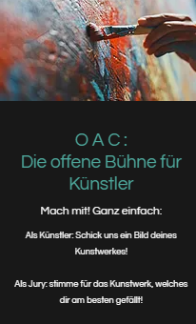
Unsere Website
https://transformannheim.wixsite.com/website

Slide 11
Danke für ihre Aufmerksamkeit
Haben Sie noch Fragen?
openartcontest@gmx.de
transformannheim.wixsite.com

